Slide 2
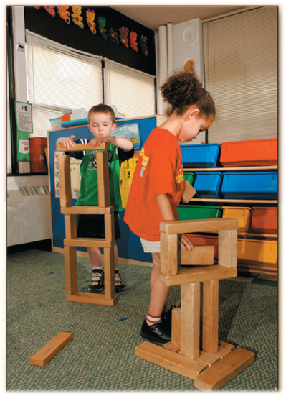
ÜNİTE 1 Yaratıcılık
BÖLÜM 1 Yaratıcılığı Anlamak

Slide 3
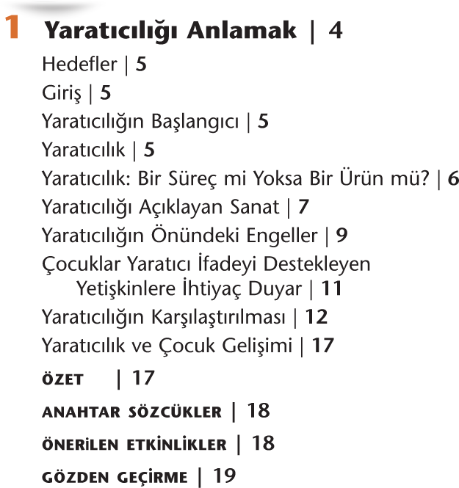

Slide 5
GİRİŞ
Yaratıcılığı kiminle ya da ne ile ilişkilendirirsiniz?

Slide 6
YARATICILIĞIN BAŞLANGICI
Yaratıcı ifade hayatın ilk zamanlarında başlar (bakınız Resim 1-1). Bebekler oyuncakları ustalıkla kullanır, çevrelerini, vücutlarının bölümlerini keşfeder, kendi dünyalarında keşifler yapar ve hatta problem bile çözerler.

Slide 7
YARATICILIK
Yaratıcı bir şekilde düşünebilen insanlar sıklıkla ilgisiz görünen şeyler arasında ilişki kurma yeteneğine sahiptir. Onların düşünme biçimleri, var olan nesneleri yeni yollarla birleştirebilme anlamına gelen sinerji olarak tanımlanabilir.
Başka şeylerle uğraşırken yeni keşifler yapmak olarak bilinen tesadüfi öğrenme, yaratıcı düşünmenin önemli bir bileşeni olarak düşünülebilir

Slide 8
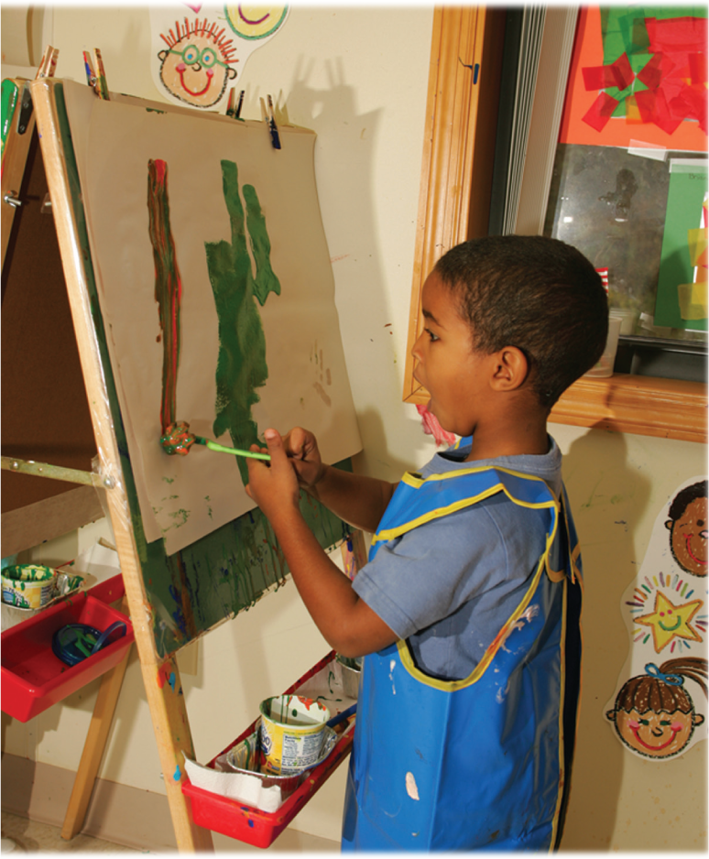
YARATICILIK: BİR SÜREÇ Mİ YOKSA BİR ÜRÜN MÜ?
Sürece karşı ürün tartışmasının her iki tarafı da keşfedilmelidir.

Slide 9
YARATICILIĞI AÇIKLAYAN SANAT
Yaratıcılık: Yetenek Değil Tutum
Bir Beceri Olarak Yaratıcılık

Slide 10
Kişilik Özelliklerinin Birleşimi Olarak Yaratıcılık
Torrance (1962), yüksek derecede yaratıcı becerisi olan küçük bir çocuğun davranışlarını tanımlamak ve açıklamak için kullanılabilecek yedi gösterge belirlemiştir.
Meraklılık
Esneklik
Problemlere Karşı Duyarlılık
Yeniden Tanımlama
Kendini Bilme
Özgünlük
İç Görü

Slide 11
Çevresel Etmenlerin Sonucu Olarak Yaratıcılık
Ev Ortamı
Ev Ortamında Yaratıcılığın Desteklenmesi

Slide 12
YARATICILIĞIN ÖNÜNDEKİ ENGELLER
Ev
Okul
Yaratıcı çocuk çoğunlukla kendisinden uyumluluk ve yakınsak düşünme beklenen okul ortamlarında bulunmak zorunda kalmaktadır.
Cinsiyet Rolleri
Toplum, Kültür ve Gelenek

Slide 13
ÇOCUKLAR YARATICI İFADEYİ DESTEKLEYEN YETİŞKİNLERE İHT İYAÇ DUYAR
1. Yaratıcılığı Takdir Edin
2. Çocukların Yaratıcılıklarına Değer Verin

Slide 14
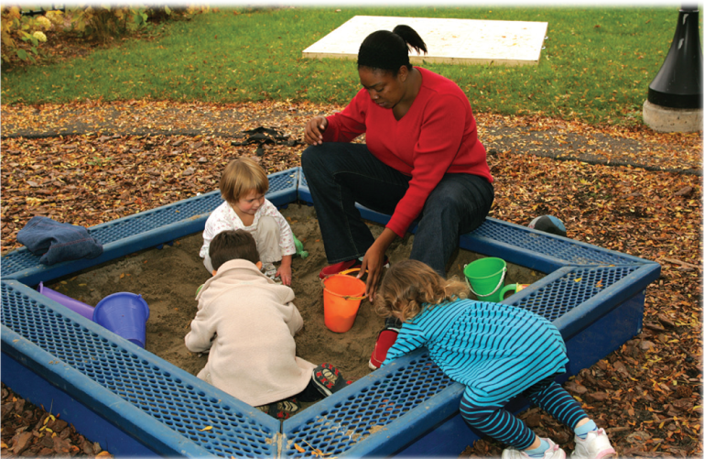
3. Yaratıcı Bir Ortak Olun

Slide 15
4. Yaratıcı İfade için Zaman ve Mekan Sağlayın
5. Yaratıcılığı Destekleyici Oyuncaklar ve Materyaller Sunun
Oyuncak ve materyalleri seçerken ve çocuğa sunarken, açık uçlu materyaller kapalı uçlu materyallere göre yaratıcılığı destekleme konusunda daha etkili olabilir.

Slide 16
6. Yaratıcılığı Destekleyici bir Psikolojik Ortam Sağlayın
7. Öğretim Programınız Aracılığıyla Yaratıcılığı ve Yaratıcı İfadeyi Geliştirin

Slide 17
YARATICILIĞIN KARŞILAŞTIRlLMASI
Yaratıcılığa Karşı Uyumluluk ve Yakınsak Düşünme
Yaratıcılığa Karşı Zekâ
Yaratıcılık, üstün zekâlı ve yetenekli olarak nitelendirilen bir çocuğun özelliği olabilir, ya da olmayabilir.

Slide 18
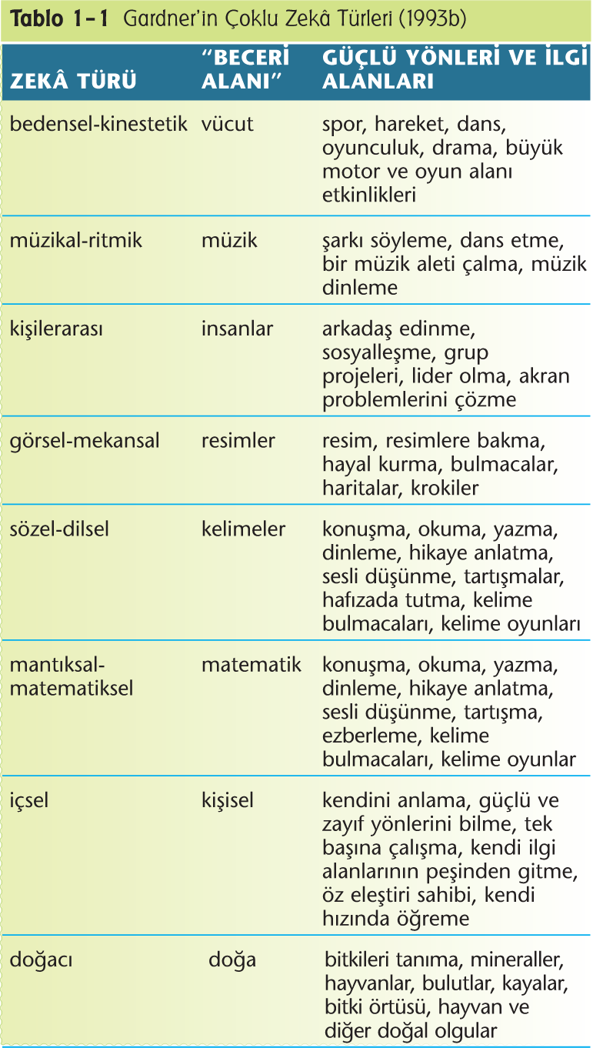
Çoklu Zekâ

Slide 19
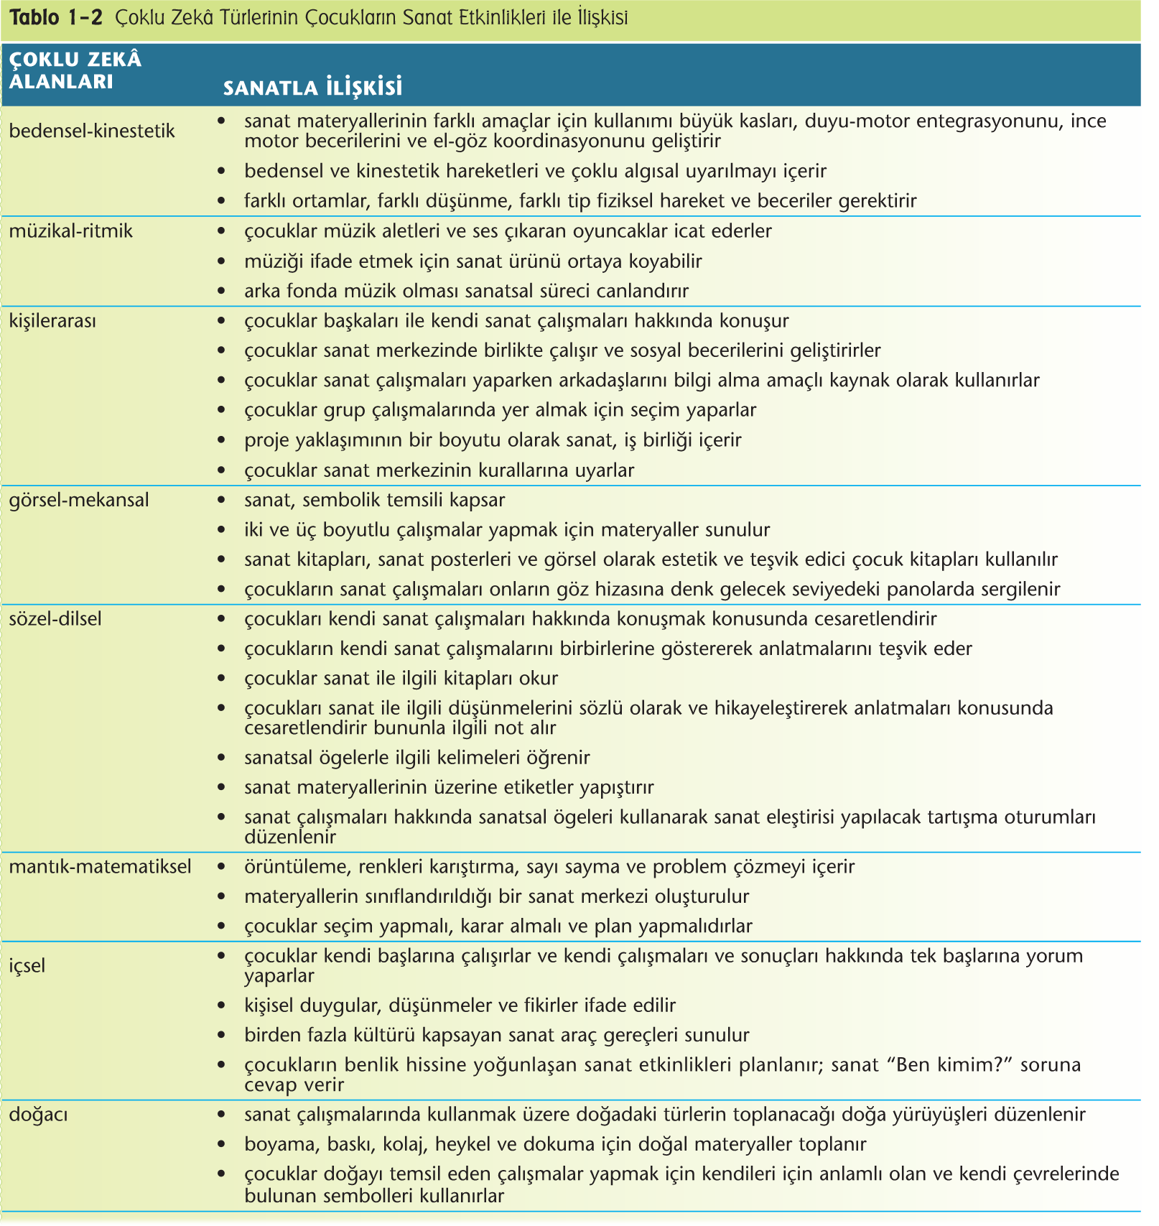

Slide 21
Beyin Araştırmaları
Beyin araştırmaları, erken yaşlardaki deneyimlerin beynin yapılanmasına olan etkisini ve yetişkinlerin öğrenme kapasitesinin ne olduğuna dair birçok çalışmayı kapsamaktadır.

Slide 22
Bütün Çocuklar Yaratıcıdır, Fakat Çocukların Tamamı Üstün Zekâlı ya da Yetenekli Olarak Nitelendirilmez
Tüm çocuklar yaratma potansiyeline sahiptir, fakat bazıları diğerlerinden daha yaratıcıdır.

Slide 23
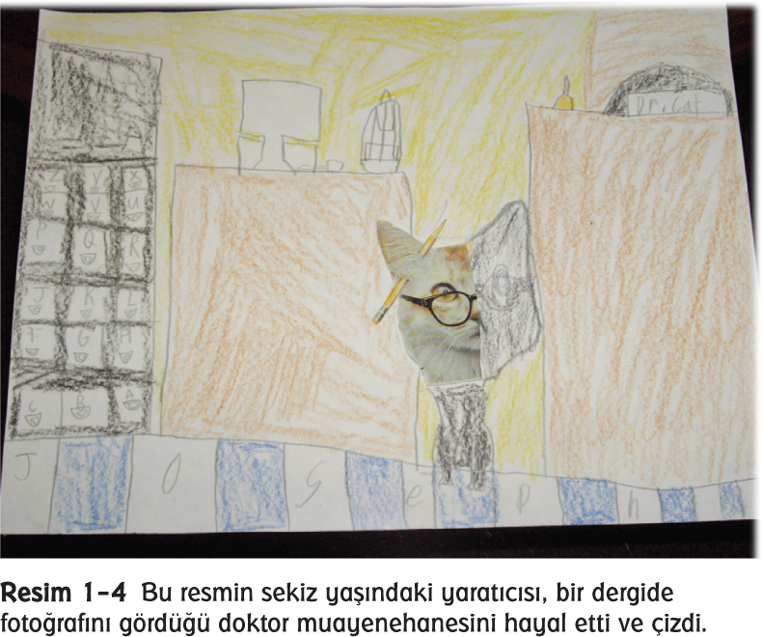
YARATICILIK VE ÇOCUK GELİŞİMİ

Slide 24
ÖZET
Bu bölümde, yaratıcılığın etrafındaki gizem perdesi aralanmaya çalışıldı.

